Slide 1
메모이제이션 ( Memoization )

Slide 2

1
메모이제이션 (Memoization)
Memoization
함수의 결과를 저장하는 장소(캐시)를 마련해 두고, 한번 계산한 값을 저장해 두었다가 재활용하는 최적화 기법
Notes:
웹 캐시

Slide 3
1
Memoization
피보나치 수열을 구하는 재귀 함수
int fib(int n) {
if(n == 1 || n == 2)
return 1;
return fib(n-1) + fib(n-2);
}
Notes:
Fib 함수 호출 횟 수

Slide 4
1
Memoization
n = 5 일 때
fib(5)
fib(4)
fib(3)
fib(3)
fib(2)
fib(2)
fib(1)
fib(2)
fib(1)

Slide 5
1
Memoization
n = 5 일 때
fib(5)
fib(4)
fib(3)
fib(3)
fib(2)
fib(2)
fib(1)
중복된 연산 발생!!
fib(2)
fib(1)

Slide 6
1
Memoization
메모이제이션을 적용한 재귀 함수
int fib(int n) {
int ret1, ret2;
if(n == 1 || n == 2)
return 1;
if(cache[n] != 0) {
return cache[n];
}
return cache[n] = fib(n-1) + fib(n-2);
}
Notes:
Fib 함수 호출 횟 수

Slide 7
1
Memoization
n = 6 일 때
fib(6)
fib(5)
fib(4)
fib(4)
fib(3)
fib(3)
fib(2)
fib(2)
fib(1)
cache
0 | 1 | 2 | 3 | 4 | 5 | 6

Slide 8
1
Memoization
참조적 투명성
함수의 반환 값이 그 입력(매개변수) 값만으로 결정되는지의 여부
입력 값이 같을 때 그 결과가 항상 같음
- 참조적 투명성이 보장되는 함수에만 메모이제이션 적용 가능

Slide 9
1
Memoization
메모이제이션 구현 패턴
- 기저 사례 먼저 처리
- 캐쉬 안에 값이 있으면 바로 반환 없으면 계산 후 캐쉬 저장 및 반환
int fib(int n) {
int ret1, ret2;
if(n == 1 || n == 2)
return 1;
if(cache[n] != 0) {
return cache[n];
}
return cache[n] = fib(n-1) + fib(n-2);
}

Slide 10
실습 1
1
Memoization
계단 오르기 게임
각 계단에 쓰여 있는 점수가 주어 질 때 이 게임에서 얻을 수
있는 총 점수의 최대값을 구하시오
(재귀 함수로 풀 것)
http://59.23.113.171/30stair/ustair/ustair.php?pname=ustair

Slide 11
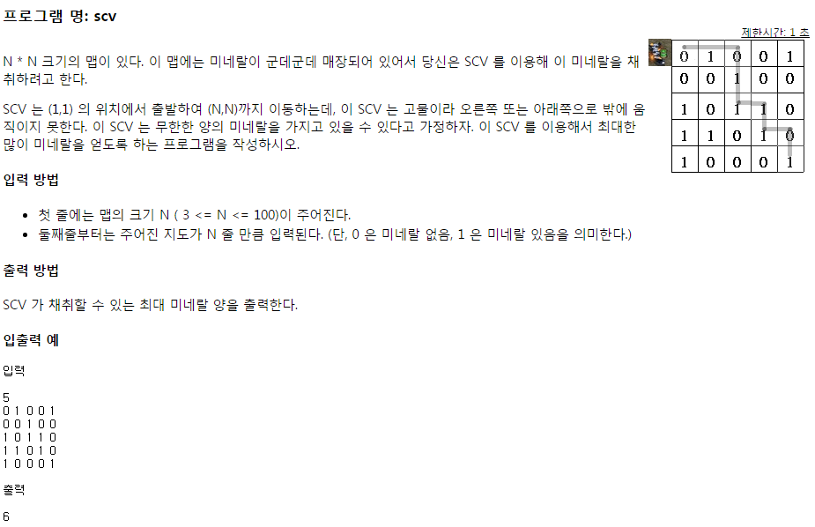
1
Memoization
11
Notes:
#include <stdio.h>
int map[102][102]={};
int n;
int max(int a, int b) {
if(a>b)
return a;
else
return b;
}
int scv(int x, int y) {
if(x == n && y == n)
return map[x][y];
if(x > n || y > n)
return 0;
return map[x][y]+max(scv(x+1,y), scv(x,y+1));
}
int main() {
scanf("%d", &n);
for(int i=1; i<=n; i++)
for(int j=1; j<=n; j++)
scanf("%d", &map[i][j]);
printf("%d\n", scv(1,1));
return 0;
}

Slide 12
실습 2
1
Memoization
SCV
메모이제이션을 사용하여 SCV 문제를 푸시오
http://59.23.113.171/30stair/ustair/ustair.php?pname=scv

